Slide 1
Вклад врачей АГМА в победу над фашистской Германией (1941-1945 г.)

Slide 2
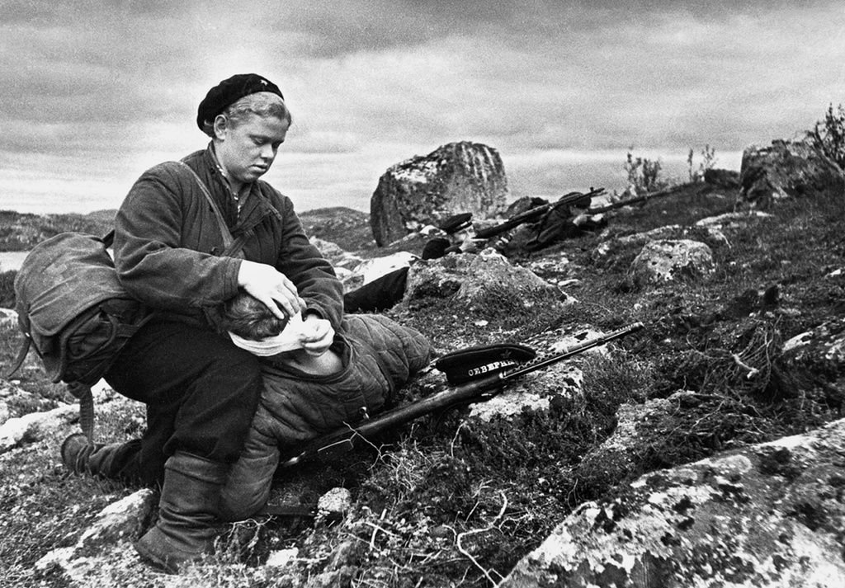
Невозможно переоценить вклад советских медиков на фронтах Великой Отечественной войны. В этот период тысячи из них выбрали служение своему долгу и рисковали собственными жизнями ради спасения советских солдат и мирных граждан. Проявляя подлинный героизм, врачи и другие медработники без пафоса и громких слов каждый день встречались лицом к лицу с сложнейшими операциями и условиями.
По данным статистики, на фронте и в тылу с 1941 по 1945 год трудились свыше двухсот тысяч врачей и полумиллионная армия средних медицинских работников. Благодаря им от 17 до 22 миллионов человек смогли получить медицинскую помощь после ранений. И это ни смотря на частое отсутствие медикаментов, коек, а так же частичную не укомплектованность штатов медицинских бригад квалифицированными кадрами.

Slide 3
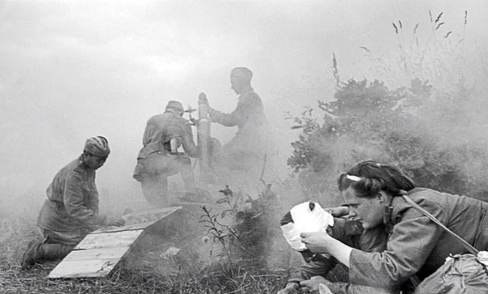
В феврале 1942 г. для них была разработана единая военно-полевая медицинская доктрина. Её содержание основывалось на следующих положениях:
все огнестрельные раны являются первично-инфицированными;
единственно надежным методом борьбы с инфекцией огнестрельных ран является первичная обработка ран;
большая часть раненых нуждается в ранней хирургической обработке;
раненые, подвергнутые в первые часы ранения хирургический обработке, дают наилучший прогноз
Основным требованием к медицинской службе было обеспечение прибытия всех раненых на полевой медицинский пункт в пределах до 6 часов после ранения и в медсанбат — до 12 часов.
Если раненые задерживались на ротном участке или в районе батальонного медпункта и прибывали после названных сроков, то это рассматривалось как недостаток организации медицинской помощи на поле боя. Оптимальным сроком для оказания первичной хирургической помощи раненым в медсанбате считался срок в пределах шести-восьми часов после ранения.

Slide 4
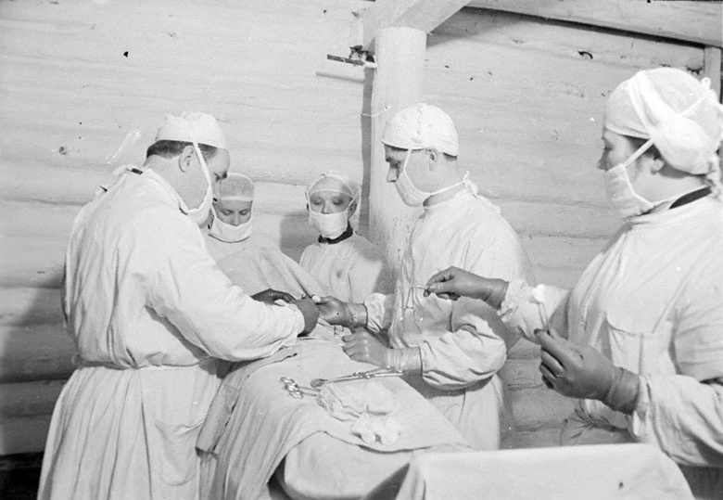
Участие медиков из Амурской области в ВОВ
Медицинские работники всех специальностей Приамурья (врачи, фельдшеры и санитары) принимали активное участие, как в боевых действиях, так и охраняя здоровье людей в тылу.
Общее количество амурчан, погибших в ВОВ с 1941 по 1945 составляло около 40 тысяч человек.

Slide 5
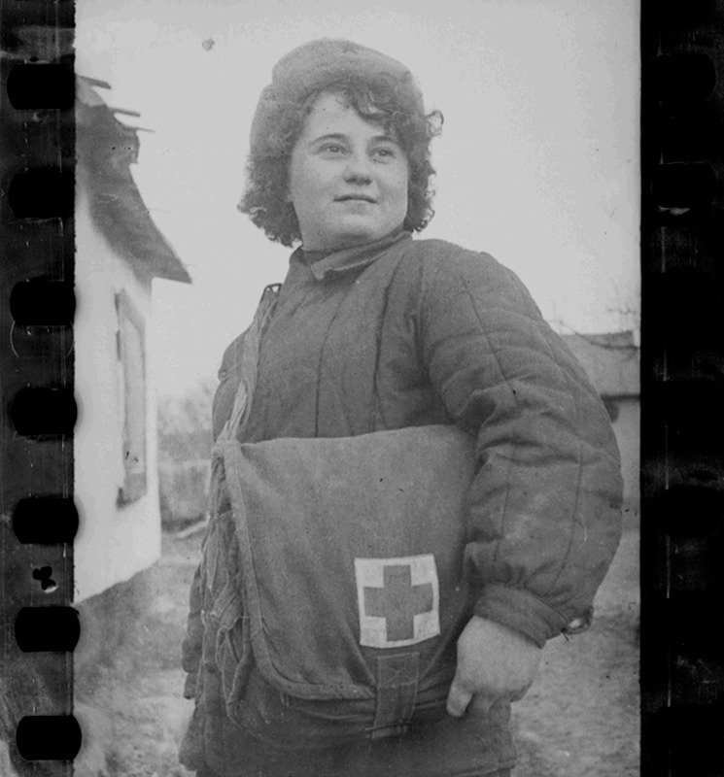
В военно-санитарной работе среди населения участвовали не только мужчины медики, но и амурские женщины и девушки:
В «Амурской правде» было опубликовано, что только за 24 июня 1941 в обком Российского общества Красного Креста (РОКК) поступило 50 заявлений от девушек и женщин с просьбой зачислить их в санитарные дружины.
За период с 22 июня по 5 августа 1941 г. были организованы и регулярно занимались 12 курсов медсестер, на которых обучались 338 человек.
В 24 санитарных кружках было объединено еще 864 человека.

Slide 6
Немало сотрудников БГМИ (позднее Амурского ГМА) принимало участие во время ВОВ в рамках медицинских бригад и батальонов.
Помимо этого будущие преподаватели и аспиранты участвовали в сдаче крови и работали медиками в больницах Благовещенска и области.

Slide 7
Меджит Наджафович Алиев
В первые годы войны Меджит Наджафович работал школьным учителем, но в 1942 году ушел добровольцем на фронт. В составе 45-ой Гвардейской армии участвовал в боях на Северном Кавказе, на территории Псковской области и в освобождении г. Ржева. Дважды был ранен.
В 1951 году закончил 1-й Московский ордена Ленина медицинский институт (МОЛМИ). Работал межрайонным экспертом Актюбинской, Московской областей, начальником бюро СМЭ Тульской области (1953-1962 гг.), судебно-медицинским экспертом г. Тулы (1962-1966 гг.).
В разные периоды – с 1966 по 1975 годы, а затем с 1986 по 2001 годы, был заведующим кафедрой патологической анатомии АГМА.
Награжден орденом «Отечественной войны» I степени, в 1944 году был демобилизован как инвалид Великой Отечественной войны.

Slide 8
Александр Андреевич Горемыкин
Александр Андреевич родился в амурской деревне Красный Яр, Михайловского района. Семья находилась за чертой бедности, а в 1904 потеряла отца. Чтобы выжить, ребёнку приходилось днём батрачить у состоятельных жителей, а вечером успевать на занятья в церковноприходскую школу, где маленькому Александру удалось закончить 3 класса.
С 15 лет Александр работал мукомолом, а в 19-ть подал заявление в красную армию. В её составе Горемыкин прошел гражданскую и Великую Отечественную войну. Участвовал в подавлении ряда бунтов, состоял в партизанских отрядах.
С сентября 1953 г. по май 1965 г. возглавлял кафедру микробиологии АГМА. Занимался изучением антимикробного действия растений Сибири и Дальнего Востока.
За заслуги перед Родиной полковник медицинской службы, доцент А.А. Горемыкин был награжден орденом Красной Звезды и орденом Знак Почета, тремя медалями и знаком «Отличник здравоохранения».

Slide 9
Павел Тихонович Белозоров
Белозоров Павел Тихонович родился 15 февраля 1906 года в городе Хотин, Бесарабия. Окончил приходскую школу, высшее начальное училище, на протяжении ряда лет там же помогал отцу в преподавательской работе и в обработке земли. В 1930 г. окончил Одесский медицинский институт, получил специальность врача.
С августа 1941 г. по февраль 1946 г. служил в Советской армии. В её составе Павел Тихонович прошел всю войну, занимая и исполняя различные командные должности. Он был начальником целого ряда военных санитарных бригад и сан.частей. Выступал начальником I отдела ВСУ 3 Украинского фронта (Южной Группы войск), И.О. Нач.мед. 3-го Украинского фронта, Начальник Леч. Эвак. Отдела УГ-133 37 Армии.
Павел Тихонович Белозоров отличался интеллигентностью, организованностью, феноменальной памятью и невероятной способностью скоростного объемного чтения. К нему часто обращались сотрудники различных учебных заведений и научных учреждений города Благовещенска за помощью, чтобы осуществить точный научный перевод различных технических и медико-биологических текстов с семи языков. В 1967 году возглавил кафедру патофизиологии.
Белозоров был не раз награжден правительственными наградами: За боевые заслуги – 1943 г., орден Красная звезда – 1944 г., орден Отечественной войны 2 степени - 1944 год и др.

Slide 10
Исаак Перцович Березин
Исаак Перцович Березин родился 25 августа 1917 года в г. Невель Великолукской области. В 1939 году окончил второй Московский Ордена Ленина и Трудового Красного знамени медицинский институт по специальности Санитарно-гигиеническое дело.
С сентября 1939 по сентябрь 1945 г. служил в Советской Армии. С 1942 по 1944 г. был на фронтах Великой отечественной войны.
С сентября 1976 по июнь 1977 гг. кафедрой патофизиологии. Тогда им было опубликовано большое количество научных работ, посвященных проблеме гипербарической оксигенации. Он являлся соавтором 12 изобретений, касающихся этой проблемы.
Исаак Перцович Березин награжден правительственными наградами: медаль За Победу над Германией в Великой Отечественной войне 1941-1945 г., значок Отличник 1здравоохранения (1947 г.), медаль За доблестный труд (1970 г.) и юбилейные медали в честь Победы в Великой Отечественной войне.

Slide 11
Григорий Яковлевич Либерзон
Валентина Николаевна Обухова
Григорий Яковлевич Либерзон - выпускник Казанского университета, родился в рабочем посёлке Теленешты. В первые годы после выпуска работал в практическом здравоохранении, в 1932- 1935 обучался в аспирантуре в институте мозга в г. Ленинграде.
В 1941 защитил докторскую диссертацию "Кровоизлияние в мозг при гипертонической болезни". Со времени приезда Либерзона в Благовещенск в 1956 формируется коллектив кафедры нервных болезней. Был её заведующим с 1956 по 1961 год.
Участник ВОВ с 1941 по 1945 годы. После войны работал преподавателем в различных ВУЗах и уже тогда считался учёным с мировым именем. Был признан жертвой политического террора в СССР после ареста в 1953 году.
Награжден медалями «За оборону Ленинграда», «За победу над Германией в Великой Отечественной войне 1941–1945 гг.», значком «Отличнику здравоохранения».
Валентина Николаевна родилась 25 февраля 1900 года в селе Тихие горы Елабужского уезда Вятской губернии в семье рабочего.
В 1942 году Обухова В.Н. утверждена в ученой степени кандидата медицинских наук, с 1946 исполняла обязанности доцента, а в 1951 г. ей присвоено ученое звание доцента. В 1951 году В.Н. Обухова по конкурсу заняла должность заведующей кафедрой патофизиологии Молотовского (Пермского) Государственного стоматологического института.
В Благовещенск Обухова В.Н. была направлена по предложению ГУУЗ, в связи с реорганизацией Молотовского (Пермского) стоматологического института, в котором она заведовала кафедрой патофизиологии, и по конкурсу в 1954 г. заняла должность заведующего кафедрой патофизиологии БГМИ. Будучи опытным педагогом, В.Н. Обухова быстро, в течение августа месяца 1954 г., организовала кафедру патофизиологии в новом – Благовещенском институте.
За доблестный труд в Великой Отечественной войне 1941-1945 г., в 1953 году – медалью За трудовую доблесть.

Slide 12
Борис Николаевич Палкин
Лидия Степановна Грачёва
Родился Борис Николаевич Палкин 1 января 1916 года в Астраханской области. Закончив механо-математический факультет Ленинградского университета, работал учителем и директором сельской школы в родном крае.
В 1939 году был призван в Советскую Армию и в 1940 году направлен на учебу в Военно-медицинскую академию им. С.М. Кирова. С осени 1941 года до конца Великой Отечественной войны он находился в действующей армии. Осенью 1945 года его уволили оттуда по состоянию здоровья. Причиной этого послужили ранения и контузии.
Для завершения медицинского образования Борис Николаевич поступил на лечебный факультет II Московского медицинского института и в 1947 году закончил его с отличием. Спустя восемь лет именно Борис Николаевич Палкин стал первым заведующим кафедры организации здравоохранения АГМА. В этой должности он пробыл с 1955 по 1959 годы.
Награжден орденами Отечественной войны II степени, «Красной звезды», медалью «За боевые заслуги», значком «Отличнику здравоохранения».
В 1958 году после отъезда из Благовещенска С.М. Дионесова на должность заведующего кафедрой нормальной физиологии была избрана Лидия Степановна, кандидат медицинских наук, доцент.
Она руководила кафедрой два срока, до 1967 года. Студенты отмечали её жесткий и несгибаемый нрав, а так же строгость в подходе к учебным дисциплинам и практическим занятьям. На них студенты производили хирургические манипуляции над животными.
Лидия Степановна была участником Великой отечественной войны с 1943 года. На фронте её назначили начальником клинической лаборатории в звании капитана медслужбы. Именно там молодая женщина получила медаль «За Победу над Германией».

Slide 13
Иван Иванович Островский
Николай Григорьевич Бизюк
Островский Иван Иванович окончил в 1950 году Хабаровский медицинский институт.
С 1953 по 1955 год ассистент кафедры нормальной анатомии Благовещенского государственного медицинского института. С 1955 года ассистент кафедры оториноларингологии, а с 1968 по 1993 год заведующий кафедрой оториноларингологии БГМИ.
Иван Иванович являлся участником Великой Отечественной Войны, награжден орденом Отечественной войны II степени, медалями за Победу над Германией, за Победу над Японией, за Доблестный Труд, знаком Отличник Здравоохранения.
Николай Григорьевич родился 19 сентября 1896 г. в г. Гродно в семье служащего. После получения низшего, начального образования (4 - классного), продолжил обучение в Могилевской гимназии, которую закончил в 1915 году с медалью. В связи с тяжелым материальным положением в семье вынужден был работать с 4 класса гимназии репетитором, чертежником, грузчиком, рабочим.
С 1941 по 1945 был научным сотрудником Центрального Украинского рентгенологического, радиологического и онкологического института. В период оккупации нескольких месяцев укрывал у себя на квартире трех красноармейцев-евреев, попавших в плен к немцам.
Позже Николай Григорьевич переехал на Дальний Восток и был первым заведующим курсом кожных и венерических болезней Благовещенского государственного медицинского института.
Участник Великой отечественной войны, награжден орденом "Красная звезда" (1945 г.), медалями "За оборону Ленинграда" (1942 г.), "За победу над Германией" (1945 г.), "В память 250-летия Ленинграда (1958 г.).

Slide 14
Николай Леонидович Соломин
Петр Пантелеймонович Данько
Николай Леонидович родился 8 декабря 1923 г с. Якимовское Ярославской области. С 1939 по 1942 гг. после окончания восьмилетней школы обучался в г. Нижнем Тагиле в фельдшерско-акушерской школе. В. течение 5 месяцев работал фельдшером в поликлинике коксо-химического завода.
С февраля 1943 по март 1946 г. служил в рядах Советской Армии вначале фельдшером дивизиона, а затем начальником приемно-сортировочного отделения эвакогоспиталя № 5375. В 1945 году под Берлином был тяжело ранен, по поводу чего находился в течение долгого времени на излечении в госпиталях. В марте 1946 г. был демобилизован как инвалид (пожизненно) Великой Отечественной войны в звании лейтенанта медицинской службы.
На кафедре АГМА проработал до сентября 1978 года. Был награжден медалями "За боевые заслуги", "За победу над Германией", "XX лет Великой отечественной войне". За активную работу получил значок "Отличник здравоохранения".
Данько Петр Пантелеймонович родился 23 сентября 1914 года в селе ФроловкаСерышевского района Амурской области в семье крестьянина-бедняка.Начал учиться в 1922 году. Вступил в члены ВЛКСМ в 1930 году.
В 1941 году был мобилизован в Советскую Армию. Находился в Советской Армии до июня 1946 года. За время службы в Армии был Военкомом батареи 601 Западно-артиллерийского полка, начальником разведки Артиллерийского полка 90 стрелковой дивизии, командиром батареи 6-ой Гвардейской минометной бригады 12 артиллерийской дивизии, начальником штаба дивизии батареи 6-ой Гвардейской минометной бригады 12 артиллерийской дивизии.
4 ноября 1957 года назначен на совмещение вакантной должности заведующего курсом физики Благовещенского медицинского института. Принимал активное участие в перестройке преподавания кафедры с уклоном в медицинскую физику. Принимал активное участие в общественно-политической жизни института.

Slide 15
Никто не забыт, ничто не забыто
Б. М. Абрамович
П. И. Андросов
Л. П. Аникин
Б. Н. Анфимов
А. А. Апанасенко
В. Н. Белоусова
Я. Е. Браул
Ю. Б. Брен
Е. А. Бородин
А. П. Васильев
Я. В. Войцеховская
А. А. Горемыкин
П. Я. Григорьев
С. М. Дионесов
Ю. Б. Долгоновский
Г. А. Жорж
Г. Я. Иоссет
Л. Л. Квасов
И. С. Консон
Р. В. Королев
К. Х. Короленок
И. Ф. Кумсков
К. И. Курганов
К. А. Мещерская
Е. М. Морозова
М. К. Надгериев
С. Ш. Пинкус
А. Ю. Подвальный
В. Я. Протасов
С. Г. Птицин
Ю. Б. Темпер
С. С. Ромахин
М. А. Самотейкин
Ф. И. Стехун
И. И. Хворостухин
Г. А. Хюрж
Ф. И. Шапран
П. Д. Шубин
З. И. Чудинова

Slide 16
День 8 мая в истории
После безоговорочной капитуляции Германии ее правительство было распущено, а немецкие войска на советско-германском фронте начали складывать оружие. Всего в период с 9 по 17 мая советская армия взяла в плен на основе акта о капитуляции около 1,5 миллиона солдат и офицеров противника и 101 генерала. Так завершилась Великая Отечественная война.
В СССР о капитуляции Германии было объявлено в ночь на 9 мая 1945 года, и по приказу Сталина в этот день в Москве был дан грандиозный салют из тысячи орудий.
Указом Президиума Верховного Совета СССР в ознаменование победоносного завершения Великой Отечественной войны советского народа против немецко-фашистских захватчиков и одержанных советской армией исторических побед 9 мая было объявлено Днем Победы.

